Slide 1

En(red)ando el cuidado: Mujeres que realizan Actividades Sexuales Pagadas, Redes de Cuidado para sus hijos e hijas
“En(red)ando el cuidado”
Mujeres que realizan Actividades Sexuales Pagadas en Bogotá: Redes de Cuidado para sus hijos e hijas
Paula Andrea Rincón Armentero
Angie Nataly Barrientos Escalante
Universidad Colegio Mayor de Cundinamarca
Programa: Trabajo Social

Slide 2
DISEÑO METODOLÓGICO
Definición de la situación problema
Trabajo de campo
Recolección de datos cualitativos
Organización de la información
Identificación de patrones culturales
Exploración de la situación
Diseño
Análisis de datos
Interpretación
Conceptualización inductiva
Bonilla y Rodríguez (2013), proponen tres etapas y siete momentos que estructuran el proceso investigativo.
1
2
3

Slide 3
ALCANCE
TÉCNICAS E INSTRUMENTOS
MUESTRA
Entrevista individual según Bonilla y Rodríguez (2013) y Mapa de burbujas siguiendo a Di Carlo (1998)
Muestreo no probabilístico por conveniencia según Otzen & Manterola (2017)
Descriptivo de acuerdo con Cerda H. G (1993)
ENFOQUE
PARADIGMA
TEORÍA
Cualitativo según Bonilla & Rodríguez (2013)
Interpretativo según Gonzáles (2002) citando a Lincoln y Guba (1985)
Construccionismo social según López & Silva (2013) citando a Berger y Luckmann

Slide 4

ANTECEDENTE INSTITUCIONAL
Estrategia de la Secretaría Distrital de la Mujer como “abordaje para personas que realizan actividades sexuales pagadas en Bogotá, a través del cual se desarrollan procesos, programas y acciones que permiten contribuir a la garantía de sus derechos” (Secretaría Distrital de la Mujer, 2019).
Localidad de los Mártires
Calle 24 # 19 A - 36
Identificar realidades de las personas que realizan actividades sexuales pagadas (situación de derechos, lectura de realidades, identificación de capacidades y necesidades).
1.

Slide 5
ANTECEDENTE LEGAL
INTERNACIONAL
NACIONAL
DISTRITAL
-Convención para la Eliminación de Todas Las Formas de Violencia Contra La Mujer (CEDAW).
-Declaración y Plataforma de Acción de Beijing.
-Consenso de Brasilia .
- Consenso de Santo Domingo.
-Objetivos de Desarrollo Sostenible.
-Constitución Política de Colombia. Art. 44.
-Ley N° 1413 “Economía del Cuidado”
-Política Pública Nacional para las Familias Colombianas 2012-2022.
-CONPES Social 161 de 2013.
-Decreto N° 166 “Política Pública de Mujeres y Equidad de Género en el Distrito Capital”.
- Decreto 428 de 2013.
- Resolución 490 de 2015 SDMujer

Slide 6
ANTECEDENTES TEÓRICOS Y PRÁCTICOS
INTERNACIONAL
NACIONAL
DISTRITAL
Proceso histórico y social en el que se desarrolla la noción de redes de cuidado en marco de la economía del cuidado en América Latina relacionándolo con el marco amplio de las Redes Sociales.
Estudios sobre la Economía del Cuidado desde el análisis de la OSC en el contexto Colombiano.
estudio de las redes de cuidado tanto para los niños y niñas como para mujeres que realizan trabajos de cuidado de manera remunerada.
Estudio de la OSC en Bogotá y análisis de crianza y patrones de crianza en mujeres que realizan ASP.
14
documentos seleccionados
7
A nivel internacional
5
A nivel nacional
2
A nivel distrital

Slide 7
FORMULACIÓN DEL PROBLEMA
Organización social del cuidado injusta
Mujeres que realizan ASP y son madres (95%)
Desigualdades socioeconómicas
Desigualdades histórico-culturales
Cuidado como asunto Público y colectivo
86.3% cabeza de hogar
-72,6% de sus hijos tienen de 1 a 9 años
-50.6% ingresos insuficientes
-Estigma que recae sobre las mujeres que realizan ASP.
-No se consideran figuras de cuidado ni “buenas madres”
Redes de cuidado para sus hijos e hijas

Slide 8
DELIMITACIÓN DEL PROBLEMA
¿ Cómo se construyen las redes de cuidado para los hijos e hijas de las mujeres que realizan ASP en la ciudad de Bogotá?

Slide 9
OBJETIVO GENERAL
Comprender cómo se construyen las redes de cuidado para los hijos e hijas de las mujeres que realizan Actividades Sexuales Pagadas en la ciudad de Bogotá, durante el año 2019.

Slide 10
OBJETIVOS ESPECÍFICOS
Identificar los actores que participan y los escenarios en los cuales transcurre el cuidado de los hijos e hijas de mujeres que realizan ASP en la ciudad de Bogotá.
Analizar las interrelaciones entre los actores y los escenarios en los que transcurre el cuidado de los hijos e hijas de mujeres que realizan ASP en la ciudad de Bogotá.
Diseñar una propuesta formativa para el fortalecimiento de las redes de cuidado de los hijos e hijas de mujeres que realizan ASP en la ciudad de Bogotá y asisten a la Casa de Todas.

Slide 11
JUSTIFICACIÓN
Trabajo Social
Universidad Colegio Mayor de Cundinamarca
-Línea de investigación “Sociedad y Cultura”, ampliar la comprensión de las interrelaciones que se dan entre individuos o grupos sociales.
-Código de Ética: el “reconocimiento de las condiciones estructurales y coyunturales de las realidades sociales” (p. 24).
-Estructuración componente/electiva
-Elementos para la comprensión y abordaje de realidades sociales (desde la perspectiva de género)
-Incorpore el cuidado como noción analítica
Institución Casa de Todas
Política Distrital de Actividades Sexuales Pagadas
Política Pública de Mujeres y Equidad de Género

Slide 12
APROXIMACIÓN TEÓRICO CONCEPTUAL
Economía del cuidado
Esquivel (2011)
Cuidado Enríquez y Marzonetto (2015)
Estigma de la prostitución Cristoffanini (2017)
Redes de cuidado Pérez y López (2011)
Organización Social del Cuidado Enríquez y Marzonetto (2015)
Actividades Sexuales Pagadas (ASP) Secretaría Distrital de la Mujer (2019)
Redes sociales
Di Carlo (1998)

Slide 13
TAXONOMÍAS
TAXONOMÍAS
Autocuidado
Estrategias para el autocuidado
Fortalecimiento del vínculo madre e hijo/a por medio de prácticas de cuidado propio y del otro/a.
Cuidado
Cuidado directo
Cuidado inmaterial
Categoría Deductiva
Cuidado Indirecto
Cuidado material
Subcategoría deductiva
Categoría Inductiva
Subcategoría Inductiva
Fuente: Elaboración propia

Slide 14
1
Relatos
Estratégia 1. Evitación del consumo de alcohol
“Yo creo que la principal dificultad es que nosotras como trabajadoras a veces debemos tomar porque eso puede ayudar a tener más ganancias, tomar con los clientes nos representa algún ingreso” .(Actora 2, comunicación vía telefónica, 14 de septiembre de 2019).
“Entonces igual uno no puede decir ¡no, no voy a llegar borracha! porque uno siempre llega borracho; entonces yo prefiero trabajar entre semana que es más relajado, llega uno, recoge su niña y para la casa.. y los fines de semana es sólo trago y sólo parranda”.(Actora 1, comunicación personal, 13 de septiembre de 2019).

Slide 15
1
Relatos
Estratégia 2. “Gestión de la “doble vida”
“Entonces uno nunca sabe los hijos de uno...Si me entiende, yo no soy de esas mamás que ponen a un hombre… yo he visto muchos casos donde las muchachas meten a los manes a la casa y no falta el que le hace algo al niño, le pegue, o sea, ¿si me entiende? no me veo en esas, la verdad no” (Actora 5, comunicación vía telefónica, 15 de septiembre de 2019).
1
Relatos
Estratégia 3. Cuidado de la salud
“Pues ir al médico, hacerse los exámenes... cada tres meses me hago los exámenes de lo que es VIH-Sida, todo. Citologías al año”. (Actora 1, comunicación personal, 13 de septiembre de 2019).

Slide 16
2
Relatos
Garantizar la seguridad de sus hijos/as
“¿Cuidar de ella? que... ella esté en un lugar seguro, que no tenga riesgos de un abuso sexual, de un maltrato. Esos son cuidados. Toda la responsabilidad de uno como mamá que tiene que saber dónde deja a los hijos, con quién los deja” (Actora 1, comunicación personal, 13 de septiembre de 2019).
“Bueno, antes de irme a trabajar, pues yo siempre los… me levanto temprano, les preparo el desayuno, alisto almuerzo y los dejo almorzados antes de irme a trabajar (…)” (Actora 2, comunicación vía telefónica, 14 de septiembre de 2019).
3
Relatos
Rutinas necesarias para el cuidado

Slide 17
“desafortunadamente uno tiene que…. (la voz se pone temblorosa) prácticamente como se dice, venderse por lo poquito por darle a sus hijos un plato de comida y tener la certeza de que lo hijos están bien, que tengan un techo, que tengan sus comodidades, no importa los lujos sino las comodidades, los cuidados que merecen los hijos de uno” (Actora 3, comunicación personal, 14 de septiembre de 2019).
3
Relatos
Ingresos económicos y cuidado

Slide 18
“Pues lo que te digo, o sea, procurar dedicarle lo más que usted pueda y pues darle lo más que necesiten, o sea, lo que usted más pueda; económicamente, físicamente, amorosamente, tiempo, no perder cada minuto que pueda compartir con ellas” (Actora 4, comunicación personal, 15 de septiembre de 2019).
3
Relatos
Cuidado inmaterial: importancia del tiempo no instrumental.

Slide 19
TAXONOMIAS
TAXONOMÍAS
Actores y escenarios
Preferencia por el cuidado familiar.
Las mujeres como figura principal en las relaciones de cuidado entre el escenario familiar e institucional
Cuidado institucional ante relaciones débiles con la familia.
Redes de cuidado
Categoría Deductiva
Interrelaciones
Relaciones que inciden indirectamente en el cuidado.
Subcategoría deductiva
Categoría Inductiva
Subcategoría Inductiva
Fuente: Elaboración propia

Slide 20
1
Relatos
Preferencia por el cuidado familiar
No, con mi mamá la he dejado pero muy rara vez... pero yo nunca que por el afán de irme a trabajar la voy a dejar que con una amiga y que la amiga tenga un marido y el marido esté tomando y ¡no, eso me enferma!, ¡no!, yo no podría” (Actora 1, comunicación personal, 13 de septiembre de 2019).
“yo digo que las mujeres que trabajamos en eso somos más pendientes de todo eso porque sabemos que.. o sea, hemos ya como es la vuelta, entonces los manes que llegan a ese negocio allá llegan es a violarlo a uno, a acosarlo a uno, esos manes que necesitan de esas mujeres es porque son enfermos (silencio corto), entonces uno ya sabe”. (Actora 1, comunicación personal, 13 de septiembre de 2019).

Slide 21
Relatos
Preferencia por el cuidado familiar
1
Cuidado institucional ante relaciones débiles con la familia
“Y a veces cuando no pueden, que mi hermana tiene que salir o algo asi, si pues, no voy a trabajar y prefiero quedarme con él, usted sabe que una tragedia pasa en un abrir y cerrar de ojos, y pues es una única compañía que uno tiene, entonces imagínese. (...)” (Actora 5, comunicación vía telefónica, 15 de septiembre de 2019).
“Sí señora, me toca el arriendo donde yo vivo, me toca todo a mi sola, yo soy madre cabeza de familia, yo soy sola, el papá de los niños responde es con una cuota y a veces cuando él quiere, cuando él no da nada, yo no puedo decirles a mis hijos no les voy a dar de comer porque su papa no dio nada, y ante los ojos de Dios, no puedo hablarle mal a mis hijos del papa que no les da, tengo que decirles que sí, que él también colabora y así” (Actora 3, comunicación personal, 14 de septiembre de 2019).

Slide 22
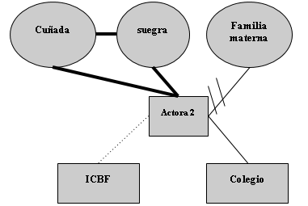
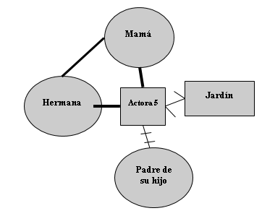
Mapas de redes
Cuando se cuenta con red primaria que apoya el cuidado de los hijos/as.
Fuente: Elaboración propia
Fuente: Elaboración propia

Slide 23
2
Relatos
Cuidado institucional ante relaciones débiles con la familia
“No, refuerzo escolar, nada. O sea, los servicios que prestan es lo básico, que los cuidan, le dan su comida..eh.. están pendientes de talla y peso, les dan onces, eh.. está la nutricionista, el psicólogo” (Actora 1, comunicación personal, 13 de septiembre de 2019)
“Me gustaría que hubiera una fundación para los hijos de las mujeres trabajadoras sexuales pagadas, no que sea una casa grande, pero cuiden a los niños, les enseñen, así tenga uno que dar una cuota moderadora, si, algo más rentable, pero seguro, más seguro todavía, con gente especializada, con una trabajadora social, con una psicóloga, con un profesor, en fin, eso sí me gustaría, pero nosotras hasta el momento no contamos con eso” (Actora 3, comunicación personal, 14 de septiembre de 2019).

Slide 24
2
Relatos
Cuidado institucional ante relaciones débiles con la familia
“(...) que no lo juzguen a uno porque.. que digan no, es que cuidamos los niños.. pues en mi jardín nunca me han dicho ¡no!, pero yo he escuchado que hay jardines que dicen eso, o pero o sea, por parte de la subdirección, ya los altos mandos dicen eso… sería de acolitarles eso a esas mujeres que trabajan en eso, que andan borrachas” (Actora 1, comunicación personal, 13 de septiembre de 2019).
“(...) ella me los tiene en la casa de ella junto con otros niños de otras mamás que también trabaja en esto y que trabajan en otras entidades. Hasta las 8:00 pm los puede recoger uno… perdón, hasta las 7:00pm, ya si lo recoges a las 8 tienes que pagar $10.000, o sea, también nos explotan, abusan” (Actora 3, comunicación personal, 14 de septiembre de 2019)” (Actora 3, comunicación personal, 14 de septiembre de 2019).

Slide 25
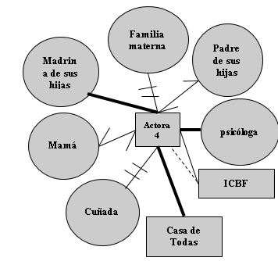
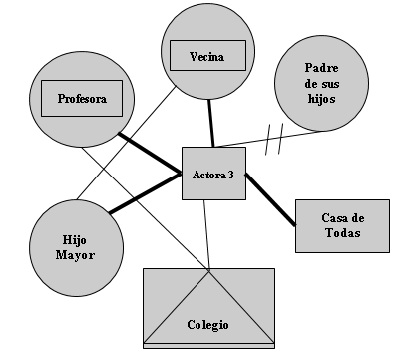
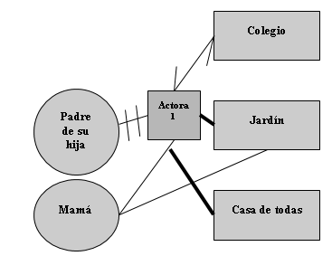
2
Relatos
Cuidado institucional ante relaciones débiles con la familia
Fuente: Elaboración propia

Slide 26
3
Relatos
Relaciones que inciden indirectamente en el cuidado
“en muchas ocasiones uno no sabe a dónde recurrir para que cuiden a los niños…no todo lugar es confiable, entonces sería bueno que Casa de Todas nos indique que jardines tienen permisos y todas esas cosas…”(Actora 2, comunicación vía telefónica, 14 de septiembre de 2019).
“Aunque nos han apoyado con cursos, con trabajo para nosotras, también, me ha parecido muy bueno, yo hice mi curso del código de policía, Gracias a Dios y pues, (...) nosotras, defendernos de la autoridad porque a veces nos atropellan los mismos policías, abusan de nosotras, nos atropellan” (Actora 3, comunicación personal, 14 de septiembre de 2019).

Slide 27
DISCUSIÓN: ¿CÓMO SE CONSTRUYEN LAS REDES DE CUIDADO PARA LOS HIJOS/AS DE MUJERES QUE REALIZAN ASP EN BOGOTÁ?
Aspectos sociales
Aspectos políticos
Aspectos económicos
Aspectos culturales
Preferencia por el cuidado familiar
Marcada por débiles relaciones con la red primaria
Relaciones de cuidado en redes
Trabajo Social
Participación de diversos actores y sectores
Políticas sociales
Se refuerza modelo de cuidado familiar y las dificultades que conlleva
Incidencia de dinámicas en relación con la ASP
Se refuerzan roles de género

Slide 28
CONCLUSIONES
Mujeres como figuras centrales de cuidado
Dificultades en relación con las ASP.
Se refuerza la OSC actual
Brindan elementos físicos y simbólicos que permiten vivir en sociedad.
Paridad en el cuidado se torna conflictiva.
Interiorización del cuidado como su responsabilidad.
Autocuidado.
Condiciones para cuidar.
Escenarios como el de las ONG, Comunitario o del mercado se encuentran casi que ausentes.

Slide 29
CONCLUSIONES
Escenario institucional como subsidiario
Escasas interrelaciones entre actores y escenarios
Aspectos que configuran las redes de cuidado
Relación conflictiva.
Alternativa ante ausencia de actores en la red primaria.
El cuidado se desenvuelve en los distintos escenarios de manera independiente.
Incidencia de actores, sectores y políticas que no necesariamente se consideran de cuidado.

Slide 30
CONCLUSIONES
El cuidado como asunto político
Fortalecer la red de cuidado desde escenarios que directamente no se consideran para ello
Normas y políticas restrictivas.
No universalidad.
No corresponsabilidad.
Es Posible por medio de proceso formativo en el marco de los encuentros de derechos, desarrollo personal y salud.

Slide 31
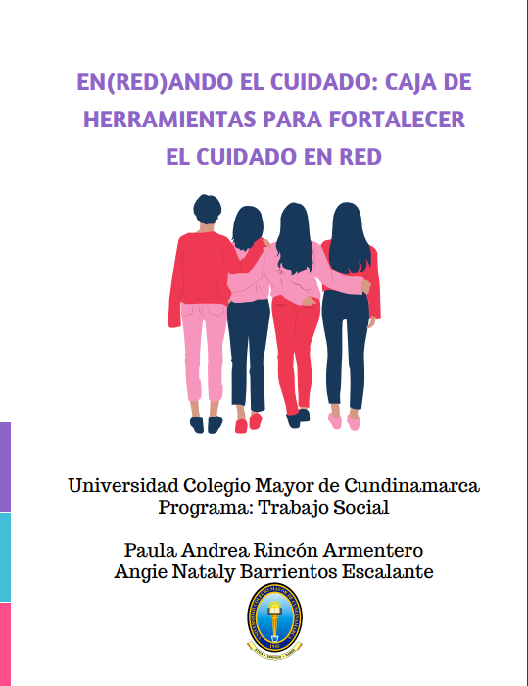
OBJETIVO GENERAL
Proporcionar información y herramientas prácticas relacionadas con el cuidado y las redes de cuidado, a través de un proceso formativo que se desarrolle dentro de los encuentros de derechos, desarrollo personal e información en salud adelantados por parte de Casa de Todas en Bogotá.

Slide 32
RECOMENDACIONES
Fortalecer el abordaje epistemológico y práctico que se tiene respecto de la población que realiza ASP
Ampliar los conocimientos en el área de género desde las electivas de profundización
Ampliar la presencia y participación del programa a través de prácticas, procesos de investigación e intervención en los contextos en los cuales se realiza ASP
1
A LA UNIVERSIDAD COLEGIO MAYOR DE CUNDINAMARCA/TRABAJO SOCIAL

Slide 33
RECOMENDACIONES
Mirada compleja frente a la lectura del cuidado en las redes sociales.
Participar en diversos escenarios bien sea académicos o de intervención social, teniendo en cuenta un abordaje de esta población de manera diferencial y desde la perspectiva de género.
2
A ESTUDIANTES Y PROFESIONALES DE TRABAJO SOCIAL

Slide 34
RECOMENDACIONES
Abordar el cuidado en los Corrillos de datos y en Encuentros de Derechos
Ampliar el ámbito de intervención
Socializar los avances de la Política Distrital de ASP, desarrollar acciones que impacten en el fortalecimiento de redes de cuidado para los hijos e hijas de las mujeres que realizan ASP promoviendo su participación.
Fortalecer capacidad organizativa e incidencia política
3
A LA INSTITUCIÓN CASA DE TODAS

Slide 35
REFERENCIAS
Barg, L. Familia, un campo de relaciones. (2011). Revista Debate Público Reflexión de Trabajo Social. 17 (3), 70-75. Recuperado de http://trabajosocial.sociales.uba.ar/wp-content/uploads/sites/13/2016/03/20_barg.pdf
Batthyány, K., Genta, N. y Perrotta, V. (2013). El cuidado de calidad desde el saber experto y su impacto de género Análisis comparativo sobre cuidado infantil y de adultos y adultas mayores en el Uruguay. Comisión Económica para América Latina, Serie Asuntos de Género. ISSN 1564-4170. Recuperado de http://cienciassociales.edu.uy/wp-content/uploads/sites/3/2013/archivos/Elcuidadodecalidad.pdf
Bedoya-Hernández, M. H. (2013). Redes del cuidado: Ética del destino compartido en las madres comunitarias antioqueñas. Revista Latinoamericana de Ciencias Sociales, Niñez y Juventud, 11 (2), pp. 741-753. Recuperado de http://www.scielo.org.co/pdf/rlcs/v11n2/v11n2a20.pdf
Bronfman, M. (2000). Presencia y ausencia de redes sociales. En M. Bronfman, Como se vive se muere Familia, redes sociales y muerte infantil (1° ed., págs. 143-166). Recuperado de https://www.crim.unam.mx/web/sites/default/files/Como%20se%20vive%20se%20muere.pdf
Cerosetenta (2018). Reportaje ¿Quién cuida a los hijos de las trabajadoras sexuales? Bogotá, Colombia: Universidad de los Andes.

Slide 36
REFERENCIAS
Castro, E. B., & Rodríguez Shek, P. (2013). Más allá del dilema de los métodos. Bogotá, Colombia: Universidad de los Andes. Recuperado de https://es.scribd.com/doc/26062421/Mas-alla-del-dilema-de-los-metodos
Cristoffanini, M. T. (2017). Maternidad y prostitución ¿contradictorias y excluyentes? Estudios Feministas, Florianópolis, 25(1), 167-185. Obtenido de https://www.redalyc.org/html/381/38149070009/
Departamento Nacional de Estadística. (11 de abril de 2018). Boletín técnico Encuesta Nacional de Uso del Tiempo (ENUT) Año 2016-2017. Recuperado de: https://www.dane.gov.co/files/investigaciones/boletines/ENUT/Bol_ENUT_2016_2017.pdf
Dabas, E. (2011). Haciendo en Redes: Perspectivas desde prácticas saludables. Argentina: CICCUS.
Di Carlo, E. (1998). Redes Sociales Naturales: Un modelo de trabajo para el servicio social. Buenos Aires, Argentina: LUMEN-Humanitas.
Orozco, A. P., & López Gil, S. (2011). Desigualdades a flor de piel: cadenas globales de cuidados. Concreciones en el empleo de hogar y políticas públicas. España: Onu Mujeres. Recuperado de http://riberdis.cedd.net/handle/11181/5044

